Slide 1

函数的图象及其变换

Slide 2
基础知识再现
1.函数的图象
在平面直角坐标系中，以函数y=f(x)中的x为横坐标，函数值y为纵坐标的点(x，y)的集合，就是函数y=f(x)的图象．图象上每一点的坐标(x，y)均满足函数关系y=f(x)，反过来，满足y=f(x)的每一组对应值x、y为坐标的点(x，y)，均在其图象上.
2.函数图象的画法
函数图象的画法有两种常见的方法：
一是描点法；二是图象变换法.
描点法作函数图象是根据函数解析式，列出函数中x,y的一些对应值表，在坐标系内描出点，最后用平滑的曲线将这些点连接起来.利用这种方法作图时，要与研究函数的性质结合起来.如单调性,奇偶性,对称性,周期性等以及图像上的特殊点,线(如对称轴,渐近线等) .

Slide 3
3. 图象变换法：常用变换方法有三种:
即平移变换、伸缩变换和对称变换.
(1)平移变换：由y=f(x)的图象变换获得y=f(x+a)+b的图象，其步骤是：
沿x轴向左(a＞0)或
y=f(x)
y=f(x+a)
向右(a＜0)平移|a|个单位
沿y轴向上(b＞0)或
y=f(x+a)+b
向下(b＜0)平移|b|个单位
结合零点法更易判断图象的左,右;上,下平移.

Slide 4
(2)伸缩变换：由y=f(x)的图象变换获得y=Af(ωx)(A＞0，A≠1，ω＞0，ω≠1)的图象，其步骤是：
y=f(x)各点横坐标缩短(ω＞1)或
y=f(ωx)
y=f(x)
伸长(0＜ω＜1）到原来的1/ω(y不变)
纵坐标伸长(A＞1)或
y=Af(ωx)
缩短(0＜A＜1)到原来的A倍(x不变)

Slide 5
(3)对称变换：
y=f(x)与y=f(-x)的图象关于 对称；
y=f(x)与y= - f(x)的图象关于 对称；
y=f(x)与y=-f(-x)的图象关于 对称.
y 轴
x轴
原点
要得到y=f(|x|)
将 y=f(x)去掉y轴左边图象，保留y轴右边图象.再作其关于y轴对称图象.
要得到y= | f(x) |
y=f(x)保留x轴上方图象，将x轴下方图象翻折上去.

Slide 6


Slide 7


Slide 8


思考题（判断正误）
1. 函数y＝f(2x－1)的图象是由y＝f(2x)
的图象向右平移一个单位得到的．( )
2.要得到y＝lg(3－x)的图象，只需作y＝lgx关于y轴对称的图象，再向左平移3个单位长度得到．( )
[解析] 应该先作y＝lgx关于y轴的对称图象，
再向右平移3个单位长度．
3.设f(x)＝2^{－x}，g(x)的图象与f(x)的图象关于直线y＝x对称，h(x)的图象由g(x)的图象向右平移1个单位长度得到，则h(x)＝－log₂(x－1)．( )

Slide 9

4.函数y＝f(x＋a)与y＝f(b－x)的图象关于直线x＝(a+b)/2对称．( )
5.y＝f(－x－1)的图象向左平移1个单位长度得y＝f(－x)的图象．( )
不一致，前者是本身的对称，而后者是两个函数图象间的对称．

Slide 10
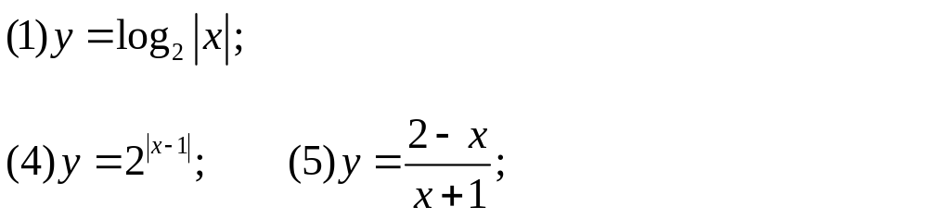
课堂例题
一.由函数的解析式作出函数的图像
例1.作出下列函数的大致图像

Slide 11


Slide 12

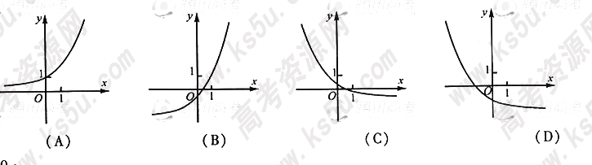

Slide 13


Slide 14

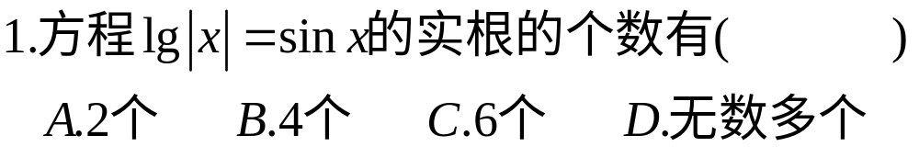
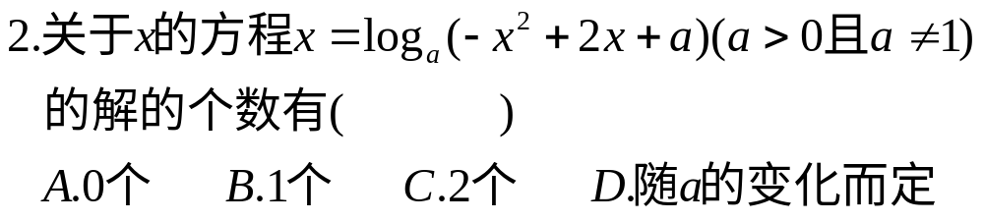
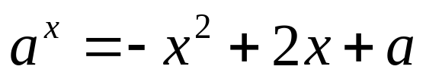

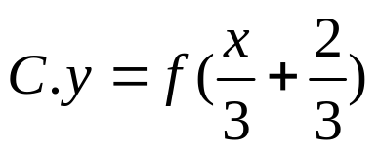
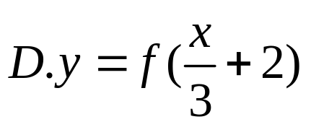
三.函数图像的应用
3.将函数y=f(x)的图象上所有点的横坐标变为原来的1/3(纵坐
标不变)，再将此图象沿x轴方向向左平移2个单位，则与
所得图象所对应的函数是( )

Slide 15

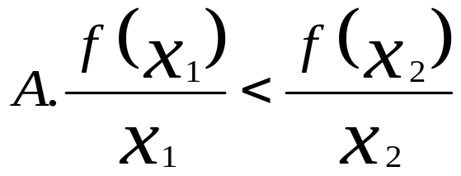
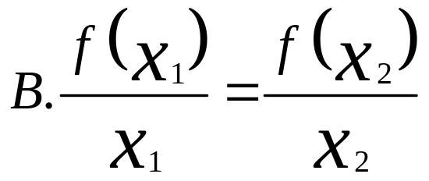
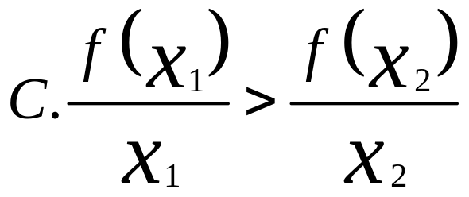
D.以上都不正确

Slide 16
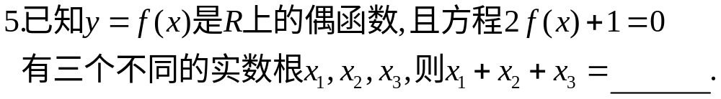

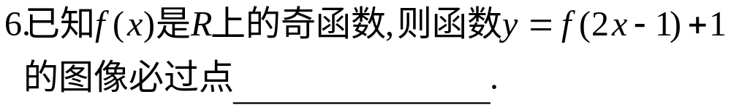
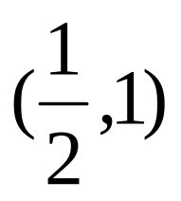


Slide 17
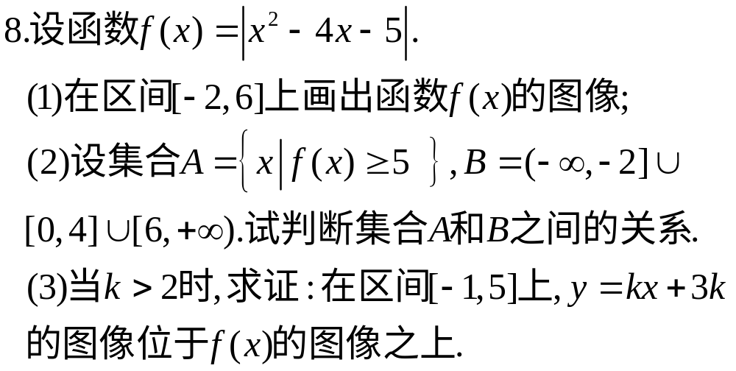
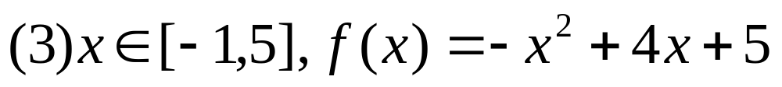
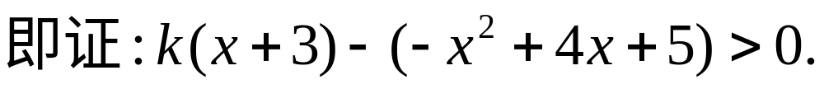

Slide 18
误解分析
1.在运用数形结合解答主观性问题时，要对图形的位置关系，尤其是反映数的特征的地方要说明清楚.
2.注意平移、伸缩变换的先后次序对变换的影响可结合具体问题阐述如何进行平移、伸缩变换.

Slide 19







例3.（2010年江西卷理科12）如图，一个正五角星薄片（其对称轴与水面垂直）匀速地升出水面,记t时刻五角星露出水面部分的图形面积为S(t)(S(0)=0)，则导函数y=S/ (t)的图像大致为 （ ）

Slide 20
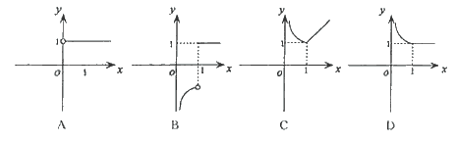
【解题回顾】变换后的函数图象要标出特殊的线(如渐近线)和特殊的点，以显示图象的主要特征.处理这类问题的关键是找出基本函数，将函数的解析式分解为只有单一变换的函数链，然后依次进行单一变换，最终得到所要的函数图象.

